Slide 1
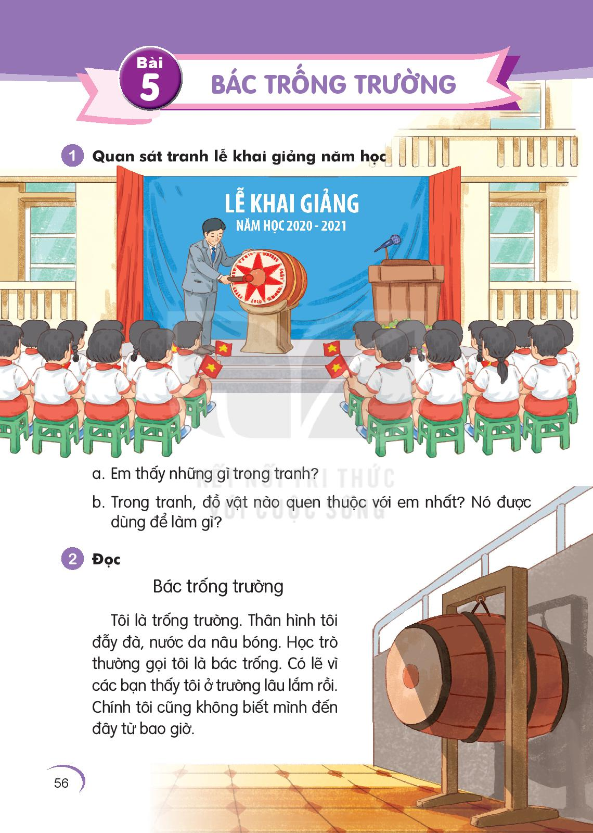
Thứ ba ngày 15 tháng 3 năm 2022
Tiếng Việt
Bài 5: Bác trống trường
1. Khởi động
1. Quan sát lễ khai giảng năm học:
- Thảo luận nhóm đôi chia sẻ với bạn về các câu hỏi sau
+ Em thấy những gì trong tranh?
+ Trong tranh đồ vật nào quen thuộc nhất? Nó dùng để làm gì?

Slide 2

Bài 5: Bác trống trường

